Slide 1
Chương 2
Các rủi ro tiềm tàng

Slide 2
Nội dung
Tính toán các chiến thuật tấn công
Các tấn công phổ biến
Những vấn đề về bảo mật TCP/IP
Các chương trình nguy hại
Vấn đề con người

Slide 3
2.1 Tính toán chiến thuật tấn công
Tấn công xảy ra?
Một nhóm các cá nhân cố gắng truy xuất, hiệu chỉnh hoặc làm hư hệ thống hoặc môi trường
Các mục đích tấn công:
  Tấn công truy xuất: truy xuất tài nguyên
  Tấn công phản đối hoặc chỉnh sửa: muốn chỉnh sửa thông tin trong hệ thống
  Tấn công từ chối phục vụ (DoS): phá vỡ hệ thống mạng và các dịch vụ

Slide 4
Tấn công truy xuất
Tấn công truy xuất từ bên trong và bên ngoài
Mạo nhận (SOCIAL ENGINEERING ):
  Human based
    Technical Support
    Dumpster diving, Shoulder Surfing
  Computer based
    Phising: email yêu cầu chứng thực thông tin và cảnh báo sẽ xảy ra hậu quả nghiêm trọng nếu việc này không được làm -> trang web giả mạo trông hợp pháp
    Vishing: Thuật ngữ là sự kết hợp của “voice” và phishing
    Pop-up Windows: Bắt nhập lại username và password
Đánh cắp dữ liệu đang truyền qua lại giữa 2 hệ thống:
  Nghe lén
  Rình mò
  Sử dụng thiết bị nghe chặn

Slide 5
Mạo nhận / SOCIAL ENGINEERING
Social engineering là lợi dụng sự ảnh hưởng và niềm tin để lừa một người nào đó nhằm mục đích lấy cắp thông tin hoặc thuyết phục nạn nhân để thực hiện việc gì.
Những người tấn công đặc biệt rất thích phát triển kĩ năng về Social Engineering và có thể thành thạo đến mức những nạn nhân của không hề biết rằng họ đang bị lừa.
Mặc dù có nhiều chính sách bảo mật trong công ty, nhưng họ vẫn có thể bị hại do hacker lợi dụng lòng tốt và sự giúp đỡ của mọi người.
Xem «SOCIAL ENGINEERING»

Slide 6
Tấn công truy xuất
  Người quản trị mạng hay mắc lỗi chấp nhận các tùy chọn an toàn bảo mật mặc định sau khi cài đặt một hệ điều hành hoặc ứng dụng.
    Thông thường, các cài đặt mặc định này không tối ưu.
  Ví dụ, tên người dùng mặc định cho phép một người nào đó thay đổi bất cứ điều gì trong Windows Server 2008 R2 là Administrator.
    Cái tên mặc định này ai cũng biết, vì vậy nếu vẫn để tên truy cập mặc định là Administrator: đã cho hacker một nửa những thông tin cần thiết để truy xuất và lấy được quyền đầy đủ trong hệ thống của bạn.

Slide 7
Tấn công phản đối hoặc chỉnh sửa
Tấn công chỉnh sửa: xóa, thêm, thay đổi thông tin không có quyền truy xuất
Tấn công phản đối: làm thông tin trở nên không có nghĩa hoặc thông tin giả. Ví dụ: gửi email khích động

Slide 8
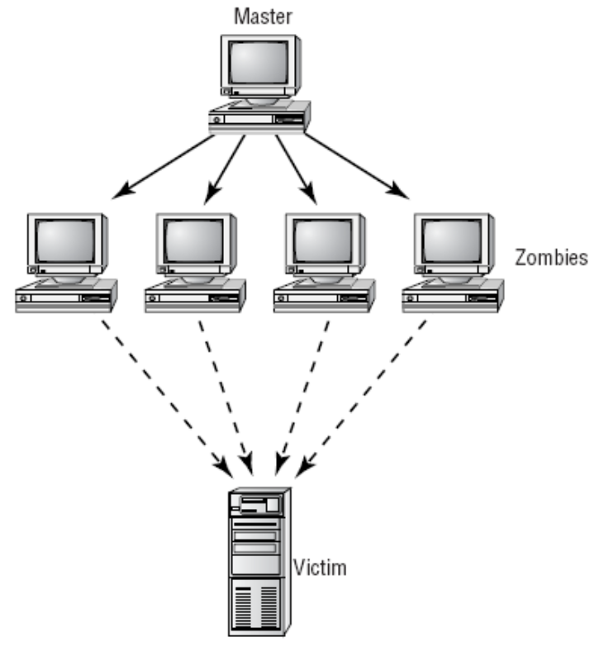
Tấn công DoS và DDoS
DoS nhằm ngăn chặn truy xuất tài nguyên bất hợp pháp.
Gửi liên tiếp nhiều yêu cầu đến server
• Mục tiêu
– Chiếm đường truyền mạng
– Chặn kết nối giữa hai máy tính
– Làm cho server không có khả
năng phục vụ client
DoS trên TCP, gọi là TCP SYN flood
    Ping of death: gửi gói ICMP có kích
    thước lớn hơn hệ thống xử lý.
    Buffer overflow.
DDoS: distributed DoS

Slide 9
Tấn công DoS và DDoS
Tạo ra sự khan hiếm tài nguyên mạng, hệ thống.
Băng thông của hệ thống mạng, bộ nhớ, ổ đĩa, và CPU đều là mục tiêu của tấn công DoS.
Cố gắng chiếm băng thông mạng và làm hệ thống mạng bị ngập (flood), khi đó hệ thống mạng sẽ không có khả năng đáp ứng những dịch vụ khác cho người dùng bình thường
Xác định dấu hiệu của một vụ tấn cống từ chối dịch vụ gồm có:
  Mạng thực thi chậm khác thường khi mở tập tin hay truy cập Website
  Không thể truy cập bất kỳ website nào

Slide 10
Tấn công DoS và DDoS
Các kiểu tấn công DoS
  Smurf
  Ping of Death
  SYN Attack

Slide 11
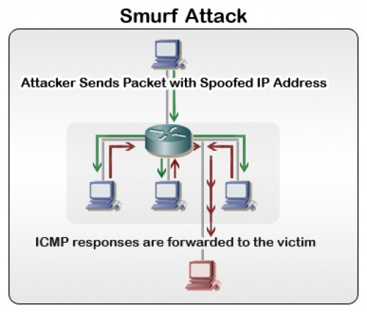
Smurf
Hacker tạo ra các ICMP (ping) tới địa chỉ Broadcast của nhiều máy với địa chỉ nguồn là mục tiêu cần tấn công.
Kết quả đích tấn công sẽ phải chịu nhận một đợt Reply gói ICMP cực lớn và làm cho mạng bị rớt hoặc bị chậm lại không có khả năng đáp ứng các dịch vụ khác.

Slide 12
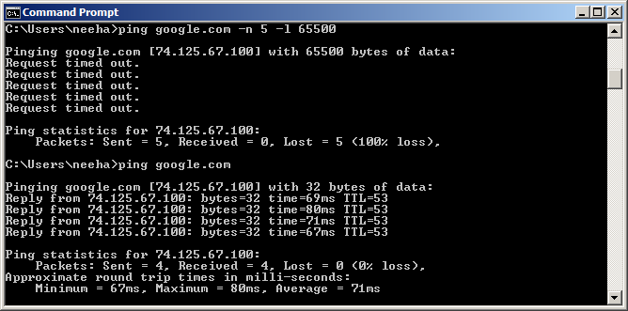
Ping of Death
Kẻ tấn công gửi những gói tin IP lớn hơn số lương bytes cho phép của tin IP là 65.536 bytes.
Hệ điều hành không thể nhận biết được độ lớn của gói tin này và sẽ bị khởi động lại, hay đơn giản là sẽ bị gián đoạn giao tiếp.

Slide 13
SYN Attack
Kẻ tấn công gửi các yêu cầu (request ảo) TCP SYN tới máy chủ bị tấn công. Để xử lý lượng gói tin SYN này hệ thống cần tốn một lượng bộ nhớ cho kết nối.
Khi có rất nhiều gói SYN ảo tới máy chủ và chiếm hết các yêu cầu xử lý của máy chủ: Một người dùng bình thường kết nối tới máy chủ ban đầu thực hiện Request TCP SYN và lúc này máy chủ không còn khả năng đáp lại - kết nối không được thực hiện.
Đây là kiểu tấn công mà kẻ tấn công lợi dụng quá trình giao tiếp của TCP theo – Three-way.

Slide 14
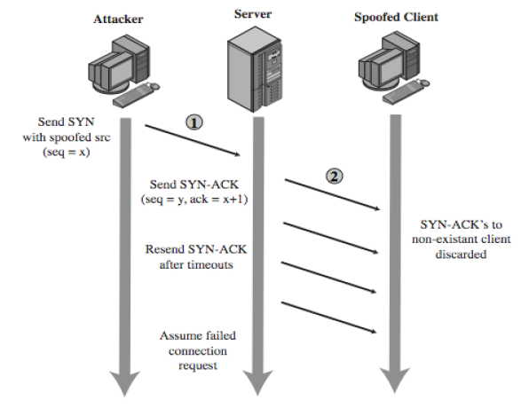
SYN Attack

Slide 15
Tấn công DDoS
Distributed Denial of Service là một dạng tấn công từ nhiều máy tính tới một đích, nó gây ra từ chối các yêu cầu hợp lệ của các user bình thường.
Nó được tấn công từ một hệ thống các máy tính cực lớn trên Internet, và thường dựa vào các mạng botnet
Các dịch vụ tấn công được điều khiển đến những "primary victim", trong khi các máy tính bị chiếm quyền sử dụng trong mạng Bot được sử dụng để tấn công thường được gọi là "secondary victims".
Là dạng tấn công rất khó có thể phát hiện bởi tấn công này được sinh ra từ nhiều địa chỉ IP trên Internet.
Nếu một địa chỉ IP tấn công một công ty, nó có thể được chặn bởi Firewall. Nếu nó từ 30.000 địa chỉ IP khác, thì điều này là vô cùng khó khăn

Slide 16
Tấn công DDoS
BadGuy
Unidirectional commands
Handler
Handler
Handler
Coordinating communication
Agent
Agent
Agent
Agent
Agent
Agent
Agent
Agent
Agent
Agent
Attack traffic
Victim

Slide 17
2.2 Các tấn công phổ biến
Back-door
Spoofing
Man-in-the-Middle Attack
Replay Attack
Password-Guessing Attacks
Zero day attack

Slide 18
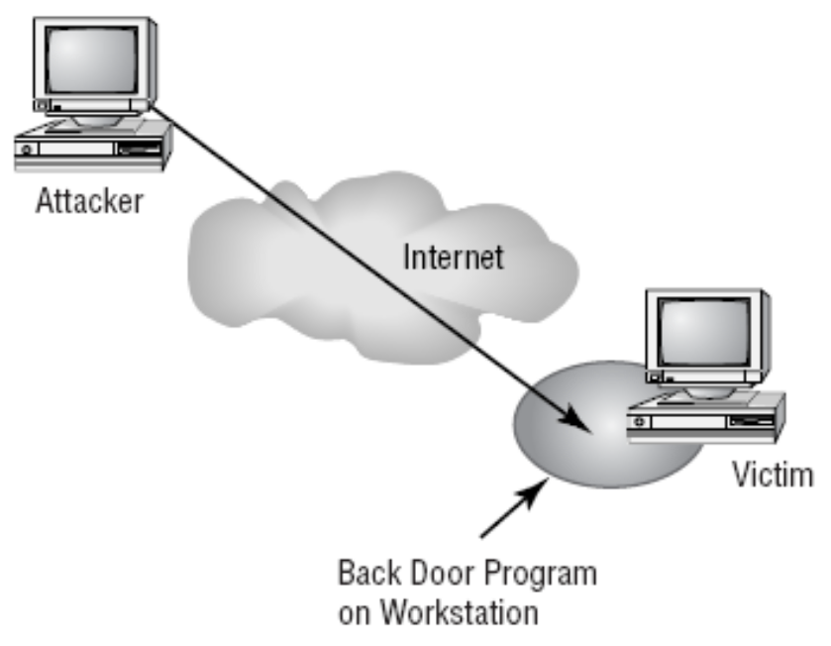
Back-door
Là thuộc loại Tấn công truy xuất hoặc tấn công chỉnh sửa
Debug, sửa lỗi, truy cập vào chương trình
Giành quyền truy xuất vào hệ thống mạng và chèn thêm chương trình tạo lối sau cho kẻ xâm nhập.

Slide 19
Back-door
Cửa hậu (Backdoor)
Mã phần mềm có mục đích né tránh các thiết lập bảo mật
Cho phép chương trình có thể truy cập nhanh chóng
Thường do các lập trình viên tạo ra
Ý định là sẽ loại bỏ các cửa hậu khi ứng dụng đã hoàn tất
Tuy nhiên, đôi khi, cửa hậu được giữ lại, và những kẻ tấn công đã dùng chúng để qua mặt (bypass) bảo mật .
Các phần mềm độc hại từ những kẻ tấn công cũng có thể cài đặt cửa hậu lên máy tính.
  Cách làm này cho phép những kẻ tấn công sau đó quay lại máy tính, và qua mặt mọi thiết lập bảo mật.

Slide 20
Tấn công Spoofing
Tấn công truy xuất
  IP spoofing: tấn công giả mạo IP
  DNS spoofing
Tại lớp mạng (network) trong mô hình OSI,máy tấn công có thể dễ dàng chỉnh sửa gói tin của mình,thay đổi IP nguồn trong gói tin đó trở thành một IP tin cậy
Các địa chỉ IP có thể được hệ thống tin tưởng là bởi vì các địa chỉ này có các đặc quyền đặc biệt trên các nguồn tài nguyên quan trọng trên hệ thống mạng.
Từ đó máy tấn công có thể chiếm quyền truy cập host : có thể lấy dc username và password.

Slide 21
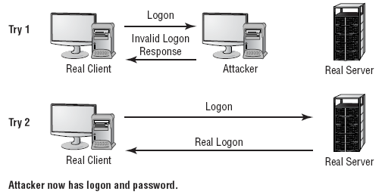
Tấn công Spoofing

Slide 22
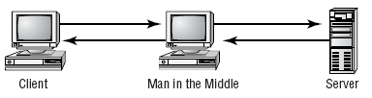
Man-in-the-Middle Attacks
Khá phức tạp: chặn luồng dữ liệu
Tấn công truy xuất, hoặc tấn công hiệu chỉnh
Sử dụng chương trình trung gian giữa server và user

Slide 23
Man-in-the-Middle Attacks
Nếu một máy tấn công có cùng subnet với máy nạn nhân,hắn có thể sử dụng cách tấn công này.
Một trong những cách tấn công người ở giữa (man-in-the-middle) là kẻ tấn công làm cách nào đó để hệ thống gởi frame qua PC của mình
Kẻ tấn công có thể sử dụng một công cụ bắt gói và phân tích để bắt lưu lượng đang di chuyển giữa hệ thống đầu và cuối.
Nếu traffic bắt được là dạng plain text, attacker hoàn toàn có thể thu được những thông tin nhạy cảm, chẳng hạn như thông tin người dùng và mật khẩu.

Slide 24
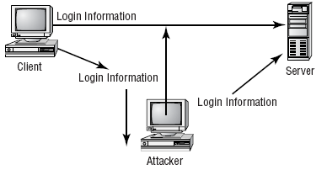
Replay Attack (Lặp lại)
Tấn công truy xuất hoặc hiệu chỉnh
Kẻ tấn công bắt giữ thông tin trong quá trình đăng nhập của người sử dụng (usr, pwd) và dùng thông tin đó để đăng nhập lại hệ thống.

Slide 25
Password-Guessing Attacks
Phương pháp lưu mật khẩu
– Không mã hóa
– Mã hóa 2 chiều
– Mã hóa 1 chiều
Tấn công bẻ mật khẩu: Xảy ra khi 1 account bị tấn công lặp đi lặp lại
Brute-Force Attack
  Mã hóa hàng ngàn passwords có sẵn bằng hàm hash
  So sánh kết quả với dữ liệu hash trong database
Dictionary Attack
  Lưu danh sách các username & password thông dụng
  Dùng các thông tin này để thử đăng nhập hệ thống

Slide 26
Zero day attack
Lỗ hổng zero day là một thuật ngữ để chỉ những lỗ hổng chưa được công bố hoặc chưa được khắc phục.
Lợi dụng những lỗ hổng này, hacker có thể xâm nhập được vào hệ thống máy tính của các doanh nghiệp để đánh cắp hay thay đổi dữ liệu.
Hệ quả là có cả một thị trường chợ đen giao dịch, mua bán lỗ hổng Zero day nhộn nhịp trên mạng Internet.
Tuổi thọ trung bình của một lỗ hổng zero day là 348 ngày trước khi nó được phát hiện ra hoặc vá lại
  Nhiều lỗ hổng thậm chí còn sống “thọ” hơn thế.
Bọn tội phạm mạng sẵn sàng trả khoản tiền rất lớn để mua lại các lỗ hổng zero-day.

Slide 27
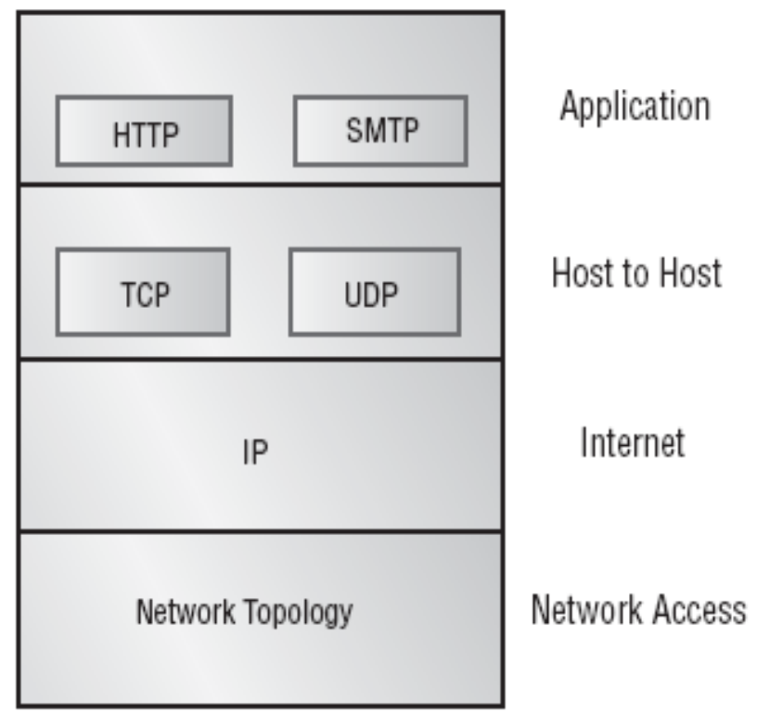
2.3 Những vấn đề bảo mật TCP/IP
Application layer
Host-to-Host hoặc Transport layer
Internet layer
Network Interface layer

Slide 28
Application layer
HTTP
FTP
SMTP
Telnet
DNS
RIP: cho phép trao đổi thông tin tìm đường giữa các router
SNMP: là công cụ quản trị cho phép trao đổi thông tin giữa các thiết bị mạng và chương trình quản trị.
POP

Slide 29
Host-to-host / Transport layer
TCP
UDP

Slide 30
Internet Layer
IP (internet protocol)
ARP (Address Resolution Protocol)
ICMP (Internet Control Management Protocol)
IGMP (Internet Group Management Protocol)

Slide 31
The Network Interface Layer
Đặt và lấy các packets trên đường truyền vật lý thông qua card mạng

Slide 32
Xác định các tấn công TCP/IP
Nếu một router được cấu hình không đúng, một hacker có thể khai thác tính chất công khai của giao thức TCP/IP để giành quyền truy cập vào mạng
Thường xảy ra ở lớp Host-to-Host hoặc lớp Internet
Tấn công từ bên ngoài, có thể giới hạn bằng các thiết bị trong mạng
TCP, UDP, IP dễ bị tấn công
Tấn công từ bên trong dễ xảy ra khi sử dụng các chương trình có sẵn.
Sniffing Network
  Thiết bị bắt và hiển thị luồng thông tin qua mạng: máy tính
  Network sniffer là gói phần mềm trong System Management Server
  Nắm bắt được tất cả thông tin truyền trong mạng

Slide 33
Xác định các tấn công TCP/IP
Các giao thức TCP/IP thường vốn không an toàn. Ví dụ, các địa chỉ IP có thể làm giả, giá trị checksum có thể bị làm hỏng, UDP yêu cầu không xác thực, và TCP chỉ yêu cầu xác thực yếu.
FTP nổi tiếng không an toàn với các lỗ hổng của nó.
FTP bounce: Khi một client đang chạy một tiện ích FTP yêu cầu dữ liệu từ một FTP server, nó chỉ ra một địa chỉ IP và số hiệu cổng cho đích đến của dữ liệu. Thông thường, client chỉ rõ địa chỉ IP của nó.
  Tuy nhiên, client có thể chỉ ra bất cứ cổng nào trên địa chỉ IP của bất cứ host nào -> hacker có thể quét các cổng trên các host khác và truyền đi một đoạn mã độc hại.
Để ngăn chặn các tấn công FTP bounce, hầu hết các FTP server hiện đại sẽ không đưa dữ liệu tới các host khác ngoài client đã phát ra yêu cầu lúc đầu.

Slide 34
Xác định các tấn công TCP/IP
Quét Port
  TCP/IP có các port có sẵn trong router
  Sẽ được cung cấp khi có yêu cầu
  Có thể yêu cầu tra các dịch vụ và port đang mở
Tấn công TCP
  TCP SYN or TCP ACK Flood Attack
  TCP Sequence Number Attack
  TCP/IP Hijacking: Attacker chiếm TCP Session giữa hai máy tính, khó nhận biết hơn DoS

Slide 35
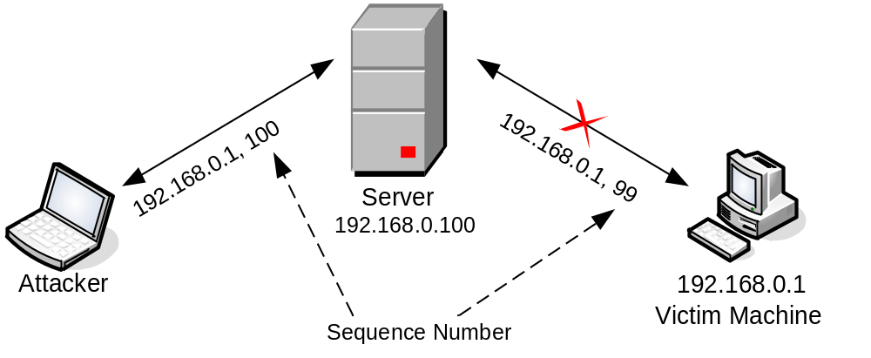
Xác định các tấn công TCP/IP
TCP Sequence number attack

Slide 36
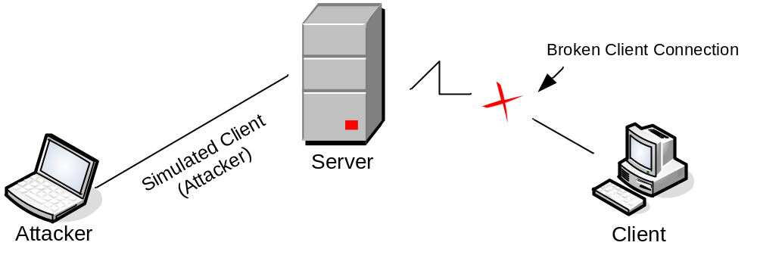
Xác định các tấn công TCP/IP
TCP/IP Hijack

Slide 37
Xác định các tấn công TCP/IP
Tấn công UDP
  UDP flooding: DoS/DDoS attack
  UDP flooding làm quá tải các dịch vụ, mạng và server. Lượng lớn các packet UDP nhắm đến mục tiêu tấn công làm dịch vụ UDP tại máy bị tấn công shut down.
  UDP floods cũng làm quá tải băng thông network và hiện tượng DoS.
Tấn công ICMP
  ICMP là giao thức hỗ trợ bảo dưỡng và thông báo trên mạng TCP/IP. Ví dụ: Ping.
  Có 2 kỹ thuật tấn công ICMP: smurf và tunneling

Slide 38
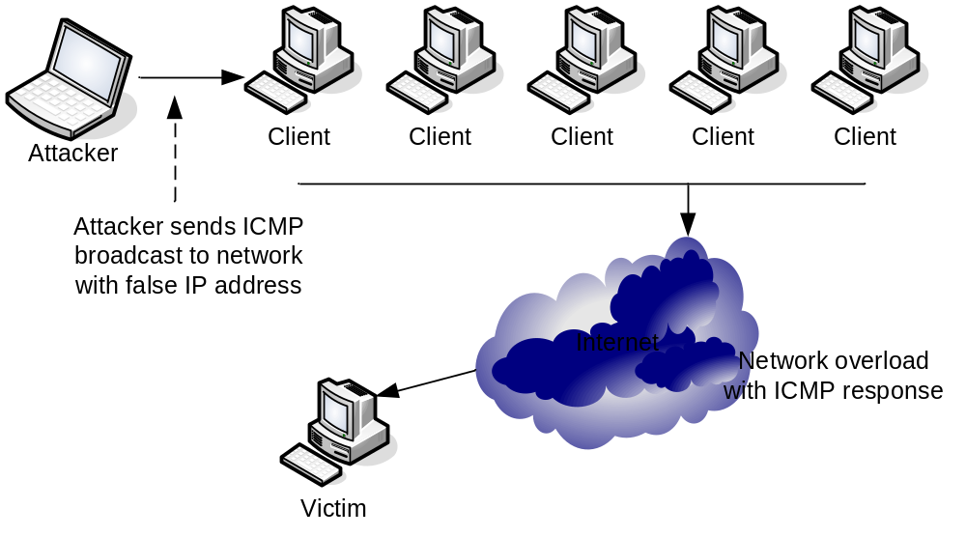
Xác định các tấn công TCP/IP: Tấn công ICMP
Tấn công Smurf
  Phổ biến và có tác hại lớn trên mạng
  Sử dụng địa chỉ IP của máy khác (IP Snoofing) và sau đó broadcast lệnh “ping” đến một nhóm máy khác trên mạng.
© 2008, Vietnam-Korea Friendship IT College

Slide 39
Xác định các tấn công TCP/IP: Tấn công ICMP
Tấn công ICMP Tunneling
  ICMP có thể dùng để truyền tín hiệu đồng hồ và định tuyến, hoạt động như một kênh truyền giữa 2 hệ thống
  Kẻ tấn công dùng kênh này để gửi Virus Trojan Horse hoặc các loại mã độc hại khác để thâm nhập hệ thống

Slide 40
SQL Injection
Sử dụng dấu nháy đơn
  blah’ or 1=1--
  Login: blah’ or 1=1--
  Password: blah’ or 1=1--
  http://search/index.asp?id=blah’ or 1=1—

Slide 41
SQL Injection
Câu lệnh gốc
Một log-on hợp lệ
Câu lệnh sau khi bị chèn mã
Câu lệnh thực sự được thi hành

Slide 42
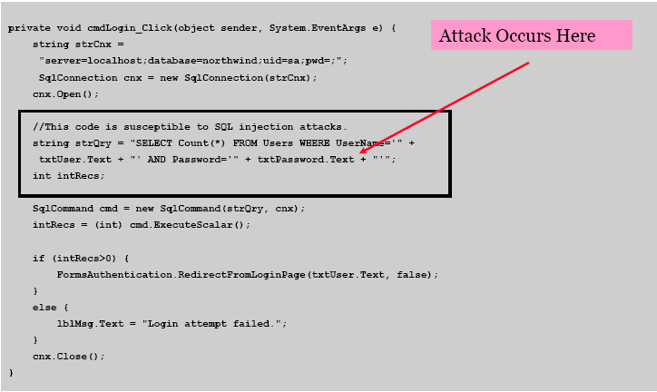
SQL Injection

Slide 43
2.4 Các chương trình gây hại
Mã gây hại/ Phần mềm độc hại (malware)
Xâm nhập vào hệ thống máy tính:
Không được sự hay biết hay đồng ý của chủ nhân
Dùng để chỉ một loạt các phần mềm gây hại hoặc gây
phiền nhiễu
Mục đích chính của phần mềm độc hại
Lây nhiễm các hệ thống
Che dấu mục đích
Thu lợi
Phần mềm độc hại lan truyền
Dạng phần mềm độc hại nhắm tới mục tiêu chủ yếu là lan truyền

Slide 44
Các chương trình gây hại
Viruses, Trojan horses, bombs, and worms
Ví dụ: Melissa, 3/1999
Virus:
  Chương trình nhiễm
  Xóa file, format…
  Polymorphic (Virus đa hình), stealth virus, retro virus, multipartite, armored, companion, phage, and macro viruses
Trojan horse là chương trình máy tính thường ẩn mình dưới dạng một chương trình hữu ích. Một cách bí mật, nó lại tiến hành các thao tác khác không mong muốn.
Worm : lợi dụng các tính năng truyền thông tin trên hệ thống để di chuyển, có thể tự gửi chính nó đến hàng ngàn máy khác

Slide 45
Các triệu chứng khi máy nhiễm virus
Chương trình khởi động chậm
Xuất hiện các file bất thường trên máy, hoặc mất file.
Dung lượng file tăng
Máy tự động shutdown hoặc tự khởi động lại
Không truy cập được ổ đĩa hay thư mục
…

Slide 46
Cơ chế hoạt động của virus
Vi rút (virus)
Là các mã máy tính nguy hiểm, có khả năng tái tạo trên
cùng máy tính
Thực hiện 1 trong 2 điều:
  Làm cho máy không hoạt động
  Hoặc lây nhiễm máy khác
Cơ chế:
  Khi máy bị nhiễm, virus tự thêm vào các file, sao chép nhân bản từ máy này sang máy khác, hoặc từ file này sang file khác.
Phân loại:
  Virus đa hình: tự thay đổi tránh bị phát hiện, tấn công máy, hiện thông báo, xóa file…
  Stealth virus: tự ẩn nấp, thường lưu trú ở boot sector. Kích thước file bị nhiễm thường được khai báo lớn hơn nguyên bản
  Retrovirus: tấn công hoặc vượt qua tầm kiểm soát chương trình diệt virus

Slide 47
Cơ chế hoạt động của virus
Phân loại (tt):
  Multipartite Virus: tấn công nhiều cách. Lây nhiễm boot sector, lây nhiễm tất cả các file thực thi, xóa các tập tin ứng dụng
  Armored virus: được thiết kế rất khó phát hiện. Chứa đoạn mã ngăn chặn việc dò mã của các chương trình debugger và disassembler
  Companion virus: tự thêm vào các chương trình hợp pháp và tạo ra chương trình có phần mở rộng khác. Được chạy khi user chạy chương trình có sẵn bị tấn công
  Phage virus: chỉnh và sửa chữa cơ sở dữ liệu
  Macro virus
Các ví dụ về hoạt động của vi rút
  Làm cho máy tính lặp đi lặp lại một sự cố
  Xóa các file hoặc định dạng lại ổ cứng
  Tắt các thiết lập bảo mật của máy tính

Slide 48
Cơ chế hoạt động của virus
Vi rút không thể tự động lây lan sang máy tính khác
Nó phụ thuộc vào hành động của người dùng để lây lan
Các vi rút được đính kèm theo file
Vi rút lan truyền bằng cách truyền nhận các file bị nhiễm
vi rút

Slide 49
Các chương trình gây hại
Trojan:
  File đính kèm
  Mở port
  Sử dụng phương pháp scan port
Logic Bomb
  Thực hiện tấn công vào 1 thời điểm định sẵn trước
  Mã máy tính ở trạng thái “ngủ đông”
  Được kích hoạt bởi một sự kiện lôgic xác định
  Sau đó thực hiện các hành vi phá hoại
  Rất khó phát hiện cho tới khi được kích hoạt
  Đôi khi, bom lôgíc được các hãng phần mềm hợp pháp sử dụng để đảm bảo việc chi trả cho phần mềm của họ.
  Nếu việc chi trả không được thực hiện đúng hạn, bom lôgíc sẽ được kích hoạt và ngăn chặn không cho dùng phần mềm nữa.
  Trong một số trường hợp, bom lôgíc thậm chí còn xóa bỏ phần mềm, các file về khách hàng, cùng bảng chi trả kèm theo

Slide 50
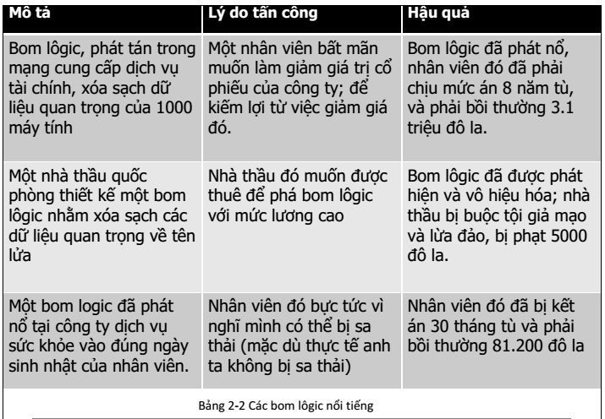

Slide 51
Các chương trình gây hại
Worm
  Khác virus: Tự nhân bản
  Không cần chương trình chủ lây nhiễm
  Khai thác các lỗ hổng ứng dụng hoặc hệ điều hành. Gửi các bản sao của chính mình sang các thiết bị mạng khác
Sâu có thể:
Sử dụng các tài nguyên
Để lại một đoạn mã để làm hại hệ thống bị lây nhiễm
Các ví dụ về hoạt động của sâu
Xóa các file trên máy tính
Cho phép kẻ tấn công có thể điều khiển máy tính bị hại
từ xa

Slide 52
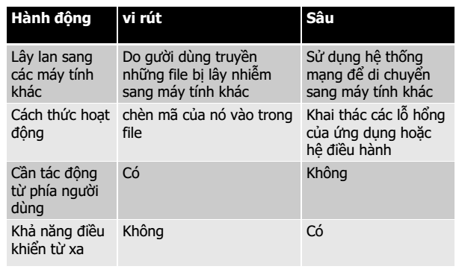
Virus và Sâu

Slide 53
Các kiểu phần mềm độc hại nhằm kiếm lợi
Botnet
Phần mềm gián điệp (Spyware)
Phần mềm quảng cáo (Adware)
Bộ ghi lưu bàn phím (KeyLogger)

Slide 54
Phần mềm độc hại nhằm kiếm lợi- Botnet
Botnet
Máy tính bị lây nhiễm chương trình cho phép kẻ tấn công
có thể điều khiển từ xa
Thường là các mã của Trojan, sâu, và vi rút
Máy tính bị lây nhiễm được gọi là thây ma (zombie)
Một nhóm các máy tính thây ma được gọi là botnet
Ban đầu, những kẻ tấn công sử phần mềm Internet
Relay Chat để điều khiển các máy tính thây ma
Hiện nay, chúng sử dụng HTTP

Slide 55
Botnet
Lợi ích của Botnet đối với những kẻ tấn công
Hoạt động ở chế độ nền:
Thường không có biểu hiện của sự tồn tại
Cung cấp phương tiện để che dấu hành vi của kẻ tấn công
Có thể duy trì hoạt động trong nhiều năm
Trong một thời điểm, kẻ tấn công có thể truy cập tới nhiều thây ma
Do sự gia tăng không ngừng của các dịch vụ trên Internet

Slide 56
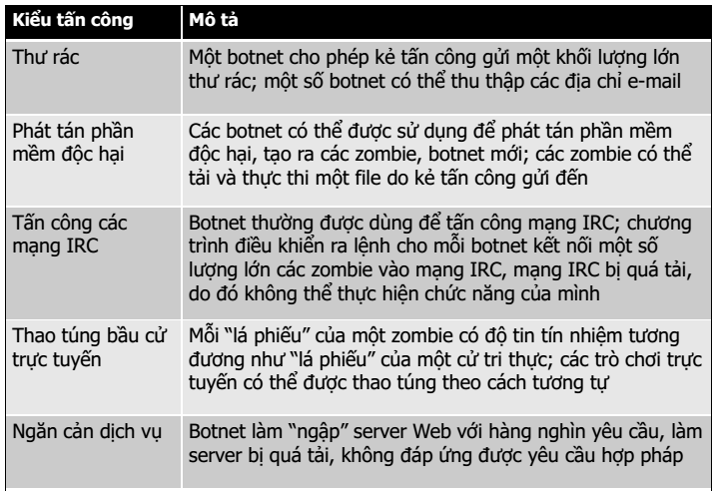

Slide 57
Phần mềm gián điệp
Phần mềm gián điệp (spyware)
Phần mềm thu thập thông tin trái phép, không được sự
cho phép của người dùng
Thường được sử dụng với mục đích:
Quảng cáo
Thu thập thông tin cá nhân
Thay đổi cấu hình máy tính

Slide 58
Phần mềm gián điệp
Những tác động tiêu cực của phần mềm gián điệp:
Làm giảm hiệu năng máy tính
Làm cho hệ thống bất ổn định
Có thể cài đặt các menu trên thanh công cụ của trình
duyệt
Có thể tạo ra các đường dẫn mới (shortcut)
Chiếm đoạt trang chủ
Làm tăng các cửa sổ quảng cáo

Slide 59
Phần mềm quảng cáo
Phần mềm quảng cáo (adware)
Chương trình cung cấp các nội dung quảng cáo:
Theo cách người dùng không mong muốn
Thường hiển thị các biểu ngữ quảng cáo và các cửa sổ
quảng cáo
Có thể mở cửa sổ trình duyệt một cách ngẫu nhiên
Có thể theo dõi các hoạt động trực tuyến của người dùng
Yếu tố bất lợi đối với người dùng
Thường xuyên bật cửa sổ quảng cáo, làm giảm hiệu suất
làm việc
Các cửa sổ quảng cáo làm chậm máy tính hoặc gây ra hiện
tượng treo máy
Những quảng cáo không mong muốn gây ra sự phiền
nhiễu

Slide 60
Bộ ghi lưu bàn phím
Bộ ghi lưu bàn phím (keylogger)
Sao chụp lại các thao tác gõ phím của người dùng
Thông tin sau đó được truy xuất bởi kẻ tấn công
Kẻ tấn công có thể tìm ra những thông tin hữu ích
  Mật khẩu
  Số tài khoản tín dụng
  Thông tin cá nhân
Có thể là một thiết bị phần cứng gọn nhẹ
Được cài cắm vào giữa bàn phím máy tính và bộ kết nối
Khó bị phát hiện
Kẻ tấn công phải gỡ thiết bị theo dõi một cách thủ công mới
có thể thu thập được thông tin

Slide 61
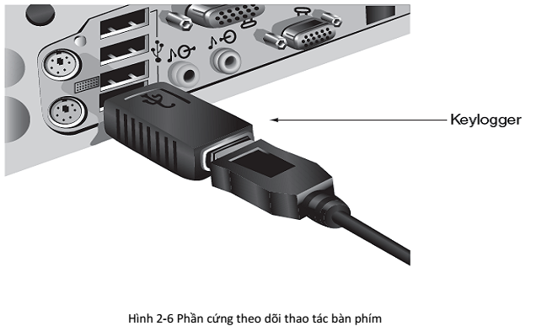


Slide 62
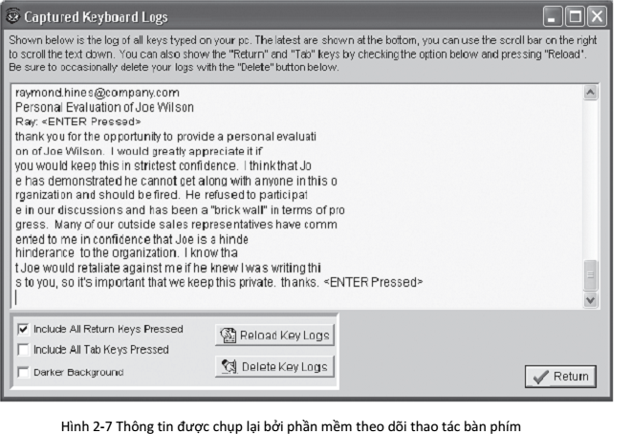

Slide 63
2.5 Vấn đề con người
Khó quản lý
Tấn công qua điện thoại, email, tại công sở

Slide 64
Tấn công sử dụng kỹ nghệ xã hội – Ví dụ
Một kẻ tấn công gọi cho phòng nhân sự
Hỏi và có được tên của các nhân sự chủ chốt
Một nhóm những kẻ tấn công tiếp cận một tòa nhà
Bám sau nhân viên để thâm nhập các khu vực bảo mật
Do biết giám đốc tài chính không có mặt tại tòa nhà
Đột nhập vào phòng giám đốc tài chính
Thu thập thông tin từ chiếc máy tính không được bảo vệ
Lục lọi thùng rác để tìm kiếm các tài liệu hữu ích
Một nhân viên gọi điện từ bàn giám đốc tài chính
Mạo danh giám đốc tài chính hỏi lấy mật khẩu
Nhóm tấn công đã rời khỏi tòa nhà và thực hiện thành
công việc truy cập mạng

Slide 65
Bám đuôi chui cửa (Tailgating)
Các thủ đoạn bám đuôi chui cửa
Những kẻ lợi dụng thường nói “làm ơn hãy giữ cửa”
Chờ đợi bên ngoài và đi vào bên trong khi một nhân viên
hợp lệ đi ra
Nhân viên có âm mưu đưa người trái phép đi cùng để vượt
qua cửa kiểm soát

